Slide 1

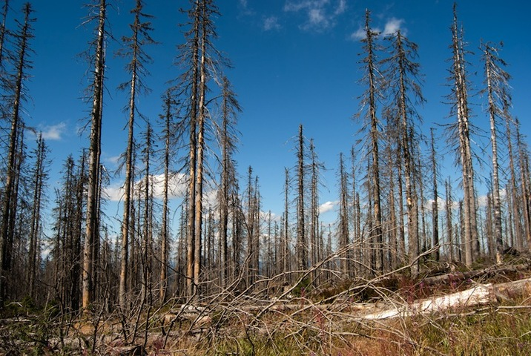
10. Happamoitumisen vaikutukset vähentyneet Euroopassa
www.shutterstock.com

Slide 2

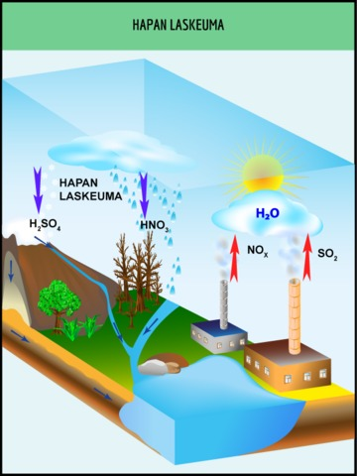
Happamoituminen
  Märkälaskeuma (hapan sade)
  Kuivalaskeuma (hiukkasten mukana)
  Märkä- + kuivalaskeuma = hapanlaskeuma
www.shutterstock.com

Slide 3
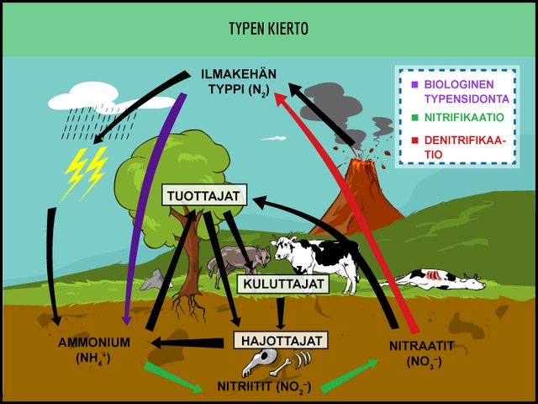
Typen kierto
www.shutterstock.com

Slide 4
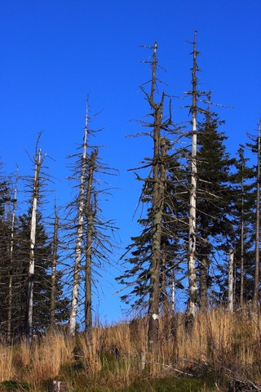
Happamoitumisen seuraukset
  Kasvien vaurioituminen
    Harsuuntuminen
    Sienirihmastojen vaurioituminen
    Alumiinin liukeneminen
  Kalojen häviäminen
    pH:n laskeminen
    Alumiinin liukeneminen
www.shutterstock.com

Slide 5
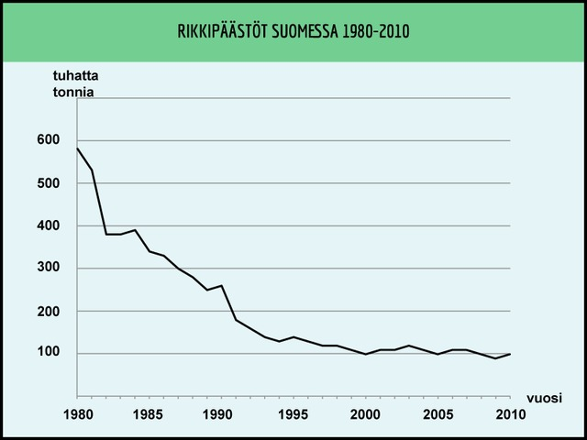
Happamoitumisen estäminen
  Rikin ja typen päästöjen vähentäminen
  Puhtaammat polttoaineet
  Päästöjen puhdistaminen
  Kalkitseminen

